Slide 1
Sanitasi Tempat-tempat Umum
PERTEMUAN 10
Nayla Kamilia Fithri
Prodi Kesehatan Masyarakat
Fakultas Kesehatan Masyarakat

Slide 2
SANITASI TEMPAT UMUM
UU No. 11 tahun 1962 : hygiene untuk usaha-usaha bagi umum.
Permenkes RI No. 172/Men.Kes/Per/VIII/77 : syarat-syarat dan pengawasan kualitas air kolam renang (khusus kolam renang)

Slide 3
Kriteria suatu tempat umum adalah terpenuhinya beberapa syarat :
Diperuntukkan bagi masyarakat umum
Harus ada gedung/tempat yang permanen
Harus ada aktivitas (pengusaha, pegawai, pengunjung)
Harus ada fasilitas (SAB, WC, Urinoir, tempat sampah, dll)

Slide 4
sanitasi tempat-tempat umum
suatu usaha untuk mengawasi dan mencegah kerugian akibat dari tidak terawatnya tempat-tempat umum tersebut yang mengakibatkan timbul dan menularnya berbagai jenis penyakit.

Slide 5
Sasasan pengawasan tempat-tempat umum meliputi :
Manusia sebagai pelaksana kegiatan (kebersihan secara umum maupun personal hygiene)
Alat-alat kebersihan
Tempat kegiatan

Slide 6
Kenapa sanitasi di tempat-tempat umum sangat diperlukan ? :
Adanya kumpulan manusia yang berhubungan langsung dengan lingkungan
Kurangnya pengertian dari masyarakat mengenai masalah kesehatan
Kurangnya fasilitas sanitasi yang baik
Adanya kemungkinan besar terjadinya penularan penyakit
Adanya kemungkinan terjadinya kecelakaan

Slide 7
ASPEK PENTING DALAM PENYELENGGARAAN STTU :
Aspek administrasi dan management, yang meliputi penguasaan pengetahuan tentang cara pengelolaan STTU
Aspek hukum Peraturan dan perundang-undangan sanitasi
Aspek sosial, yang meliputi pengetahuan tentang : kebiasaan hidup, adat istiadat, kebudayaan, keadaan ekonomi, kepercayaan, komunikasi, dll

Slide 8
HAMBATAN DALAM PELAKSANAAN STTU bagi pengusaha
Belum adanya pengertian dari para pengusaha mengenai peraturan per undang-undangn yang menyangkut usaha STTU dan kaitannya dengan usaha kesmas
Belum mengetahui / kesadaran mengenai pentingnya usaha STTU untuk menghindari terjadinya kecelakaan atau penularan penyakit
Adanya sikap keberatan dari pengusaha untuk memenuhi persyaratan-persyaratan karena memerlukan biaya ekstra
Adanya sikap apatis dari masyarakat tenang adanya peraturan/persyaratan dari STTU

Slide 9
HAMBATAN DALAM PELAKSANAAN STTU pada pemerintah
Belum semua peralatan dimiliki oleh tenaga pengawas pada tingkat II dan kecamatan
Masih terbatasnya pengetahuan petugas dalam melaksanakan pengawasan
Masih minimnya dana yang dialokasikan untuk pengawasan STTU
Belum semua kecamatan /tingkat II memiliki sarana transportasi untuk melakukan kegiatan pengawasan

Slide 10
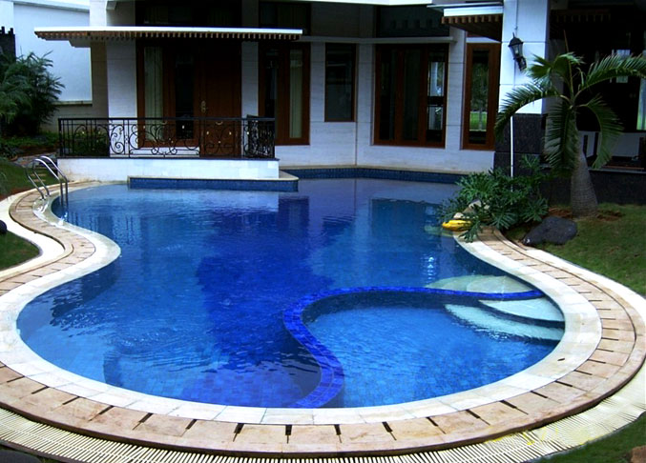
JENIS-JENIS TEMPAT UMUM YANG SANGAT MEMERLUKAN PENGAWASAN
hotel
Restourant
Kolam renang
Pasar
Bioskop
tempat-tempat rekreasi
tempat-tempat ibadah pertokoan
Pemangkas rambut
Salon
Stasiun kereta api atau
bus rumah sakit

Slide 11
Sanitasi pasar
Sanitasi pasar adalah usaha pengendalian melalui kegiatan pengawasan dan pemeriksaan terhadap pengaruh-pengaruh yang ditimbulkan oleh pasar yang erat hubunganya dengan timbul atau merebaknya suatu penyakit.
Sedangkan pengertian Pasar sehat , merupakan tempat dimana semua pihak-pihak bekerjasama untuk menyediakan pangan yang aman, bergizi dan lingkungan yang memenuhi persyaratan kesehatan.

Slide 12
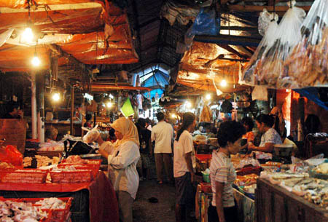
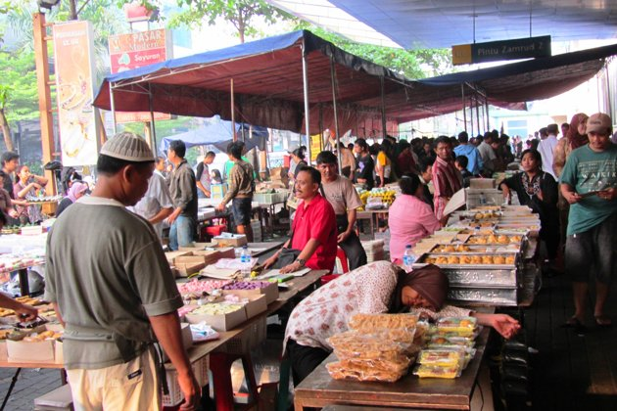
Suasana pasar

Slide 13
Keputusan Menteri Kesehatan Republik Indonesia Nomor 519/MENKES/SK/VI/2008 antara lain
Tempat penjualan bahan pangan basah
Mempunyai meja tempat penjualan dengan permukaan yang rata dengan kemiringan yg cukup shg tidak menimbulkan genangan air dan tersedia lubang pembuangan air, setiap sisi memiliki sekat pembatas dan mudah dibersihkan dg tinggi minimal 60 cm dari lantai dan terbuat dari bhn tahan karat dan bukan dari kayu
Penyajian karkas daging harus digantung
Alas pemotong (telenan) tidak terbuat dari bahan kayu, tidak mengandung bahan beracun, kedap air dan mudah dibersihkan
Pisau untuk memotong bahan mentah harus berbeda dan tidak berkarat
Tersedia tempat penyimpanan bahan pangan, seperti : ikan dan daging menggunakan rantai dingin (cold chain) atau bersuhu rendah (4-10º C)

Slide 14
Tersedia tempat untuk pencucian bahan pangan dan peralatan
Tersedia tempat cuci tangan yg dilengkapi dg sabun dan air yg mengalir
Saluran pembuangan limbah tertutup, dg kemiringan sesuai ketentuan yg berlaku sehingga memudahkan aliran limbah serta tidak melewati area penjualan
Tersedia tempat sampah kering dan basah, kedap air, tertutup dan mudah diangkat
Tempat penjualan bebas vektor penular penyakit dan tempat perindukannya, seperti : lalat, kecoa, tikus, nyamuk

Slide 15
Tempat penjualan bahan pangan kering
Mempunyai meja tempat penjualan dengan permukaan yg rata dan mudah dibersihkan, dengan tinggi minimal 60 cm dari lantai
Meja tempat penjualan terbuat dari bahan yg tahan karat dan bukan dari kayu
Tersedia tempat sampah kering dan basah, kedap air, tertutup dan mudah diangkat
Tersedia tempat cuci tangan yg dilengkapi dg sabun dan air yg mengalir
Tempat penjualan bebas binatang penular penyakit (vektor) dan tempat perindukannya (tempat berkembang biak) seperti : lalat, kecoa, tikus, nyamuk

Slide 16
Tempat Penjualan Makanan Jadi/Siap Saji
Tempat penyajian makanan tertutup dengan permukaan yg rata dan mudah dibersihkan, dengan tinggi minimal 60 cm dari lantai dan terbuat bahan yg tahan karat dan bukan dari kayu
Tersedia tempat cuci tangan yg dilengkapi dg sabun dan air yg mengalir
Tersedia tempat cuci peralatan dari bahan yg kuat, aman, tidak mudah berkarat dan mudah dibersihkan
Saluran pembuangan air limbah dari tempat pencucian harus tertutup dengan kemiringan yg cukup
Tersedia tempat sampah kering dan basah, kedap air, tertutup dan mudah diangkat
Tempat penjualan bebas vektor penular penyakit dan tempat perindukannya, seperti : lalat, kecoa, tikus, nyamuk
Pisau yg digunakan untuk memotong bahan makanan basah/matang tidak boleh digunakan untuk makanan kering/mentah

Slide 17
Beberapa mikroorganisme penyebab food and water borne disease
Mikroorganisme | Food and water borne disease
Salmonella thyphosa Vibrio cholera Entamoeba histolitica Shigella dysentri Spirochaeta Virus hepatitis A Protozoa Parasit | Thypus abdominalis Cholera Dysentrie amoeba Dysentrie baciler Leptospirosis Hepatitis A Giadiasis Ascaris lumbrocoides dan cacing lainnya

Slide 18
Sanitasi rumah makan dan restourant
Keputusan Menteri Kesehatan Republik Indonesia Nomor 1098/MENKES/SK/VII/2003 tentang Persyaratan Hygiene Sanitasi Rumah Makan dan Restoran
rumah makan adalah setiap tempat usaha komersial yang ruang lingkup kegiatannya menyediakan makanan dan minuman untuk umum di tempat usahanya
restoran adalah salah satu jenis usaha jasa pangan yang bertempat disebagian atau seluruh bangunan yang permanen dilengkapi dengan peralatanan dan perlengkapan untuk proses pembuatan, penyimpanan, penyajian dan penjualan makanan dan minuman bagi umum ditempat usahanya

Slide 19
persyaratan sanitasi rumah makan/restoran
Tersedia air bersih yang cukup
Pembuangan air limbah
Ada toilet yang cukup
Tempat sampah dibuat dari bahan kedap air, tidak mudah berkarat, mempunyai tutup dan memakai kantong plastik khusus untuk sisa-sisa bahan makanan
Tempat cuci tangan dilengkapi dengan sabun/sabun cair dan alat pengering
Tempat cuci bahan makanan dan peralatan

Slide 20
Titik kritis pengawasan makanan
1) seleksi dan penerimaan bahan makanan
2) penyimpanan, penanganan, dan menyiapkan bahan makanan;
4) penanganan setelah dimasak
5) membersihkan dan sanitasi bahan makanan dan makanan jadi,
6) hygiene penjamah dan pelatihan
3) memasak dengan efektif;

